Slide 1
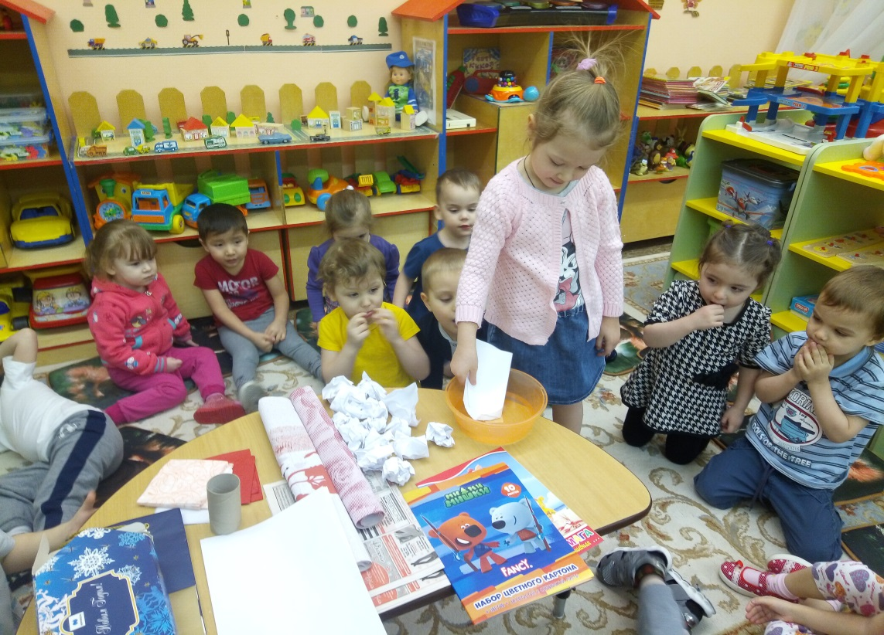
Проект «Что лучше: бумага или ткань?» во 2-й младшей группе “А” “Росинка”.
Подготовила: воспитатель
Тимофеева Елена Вячеславовна
2019 г.

Slide 2
Тип проекта: творческо – исследовательский. Участники проекта: дети второй младшей группы “А” “Росинка”, воспитатель ,родители. Срок реализации проекта: краткосрочный.

Slide 3
ПОСТАНОВКА ПРОБЛЕМЫ:
Выбор темы проекта был не случаен. Детям в группу пришли две куклы. Одна кукла была одета в платье из бумаги, на другой – платье из ткани. Куклы между собой поспорили: у кого платье лучше? За помощью они обратились к детям. Оказалось, что многие из детей не знают, что такое ткань.
Так возникла идея проекта и огромное желание передать каждому ребёнку не только знания о бумаге и о ткани, но и подвести их к пониманию того, что и бумага, и ткань очень нужные и полезные, только назначение у них разное.

Slide 4
Цель: Развитие познавательных способностей и познавательной деятельности детей младшего дошкольного возраста, через ознакомление со свойствами бумаги и ткани.

Slide 5
ПРЕДПОЛАГАЕМЫЕ РЕЗУЛЬТАТЫ:
Обогащение детей знаниями о свойствах и качествах бумаги и ткани поможет им выделить у предметов таких признаков, как функция (способ использования) и назначение (способность удовлетворять потребности).

Slide 6
Задачи: - помочь детям узнать о свойствах и качествах бумаги и ткани; развивать познавательный интерес к исследовательской деятельности, желание познать новое; формировать исследовательские навыки; - развивать связанную речь, активизировать и обогащать словарь; - упражнять детей в аккуратном закрашивании, учить создавать узор для платья; - развивать игровую деятельность детей; умение работать в коллективе, участвовать в совместной опытно-экспериментальной деятельность.

Slide 7
Реализация проекта: Подготовительный этап: - создание развивающей среды; - подбор методической и художественной литературы по теме; - разработка познавательных встреч с детьми, дидактических и подвижных игр, бесед.

Slide 8
Основной этап работы:
1-ая неделя: дети знакомятся с бумагой, её свойствами.
Познавательные встречи: «Наши рисунки» - подвести к мысли, что на бумаге можно рисовать.
Опытно-экспериментальная, исследовательская деятельность: «Какая она – бумага?» - в процессе действий выявить свойства бумаги: гладкая, белая, мнётся, рвётся, можно резать ножницами; рассматривание и обследование различных образцов бумаги - подготовить детей к созданию коллекции Бумаги.
Дидактические игры: «Из чего сделано?», «Дотронься до…», «Четвёртый лишний».
Продуктивная деятельность: аппликация «Коврик для кукол» рисование «Снеговик».
Коммуникация: беседа «Из чего делают книги?», «Почему надо беречь книги?», «Умеет ли бумага разговаривать?».
Работа с родителями: предложить подобрать разные виды бумаги.

Slide 9
2-ая неделя : дети знакомятся с тканью, её свойствами.
Познавательные встречи: «Профессия – швея» - подвести к пониманию того, что одежду из ткани шьёт – швея, выделить новое свойство – ткань можно сшить.
Опытно-экспериментальная, исследовательская деятельность: «Какая она – ткань?» - в процессе действий выявить свойства ткани: мягкая, не рвётся, мнется, можно резать ножницами; рассматривание и обследование различных образцов ткани - подготовить детей к созданию коллекции Ткани.
Дидактические игры: «Дотронься до…», «Четвёртый лишний», «Кто во что одет».
Коммуникация: беседа «Из чего шьют одежду», «Помощники шитья».
Работа с родителями: предложить подобрать разные виды ткани.

Slide 10
3-ая неделя: расширять знания детей о свойствах и качествах бумаги и ткани.
Познавательные встречи: «Встреча с Машей и Дашей» - учить устанавливать связь между материалом, из которого сделан предмет и способом использования предмета, узнавать новые свойства и качества материалов;
Продуктивная деятельность: рисование «Платье для куклы».
Коммуникация: «Для чего нам нужен утюг?».
Дидактические игры: «Определи на ощупь», «Дотронься до…», «Наведем порядок».
Заключительный этап:
Выставка коллекции ткани и бумаги.

Slide 11
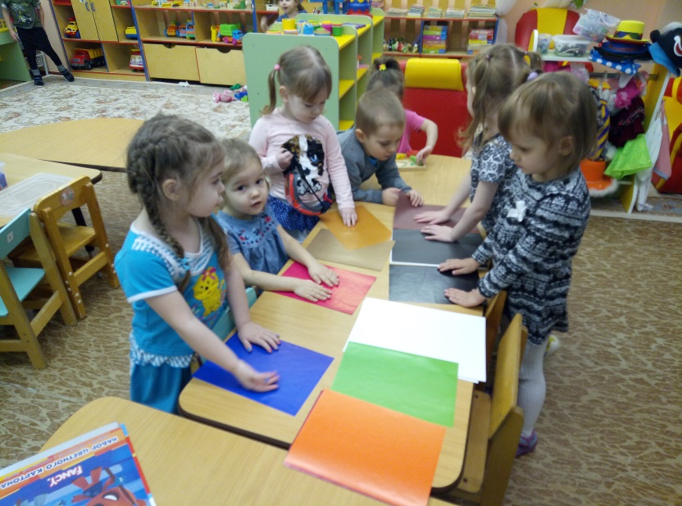
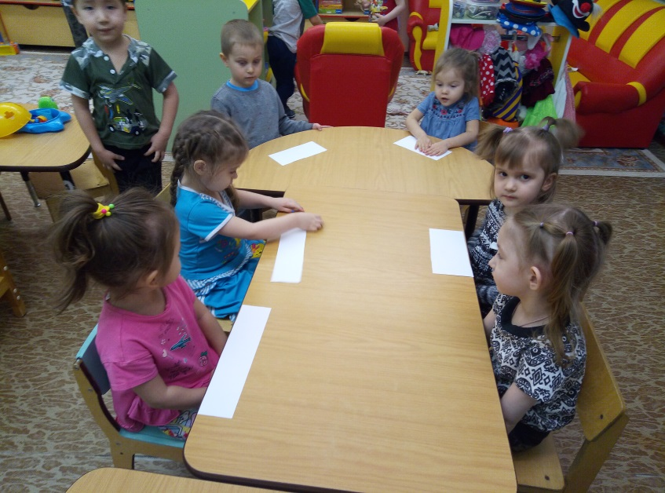
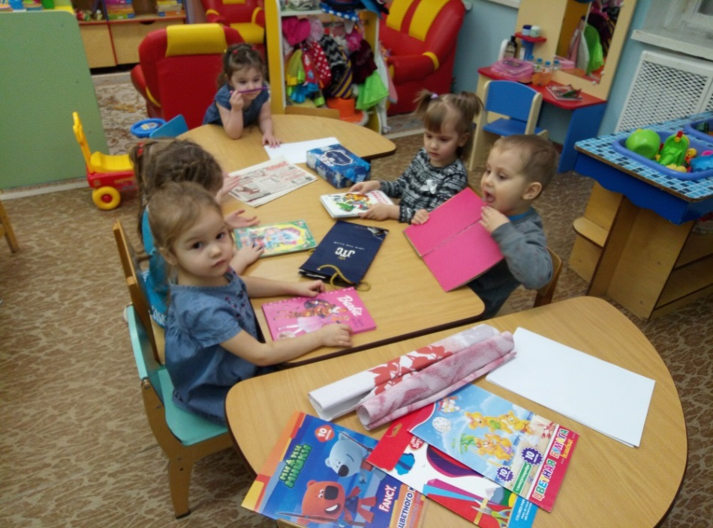
«Какая она – бумага?» - в процессе действий выявить свойства бумаги: гладкая, шершавая, белая, мнётся, рвётся; рассматривание и обследование различных образцов бумаги.

Slide 12
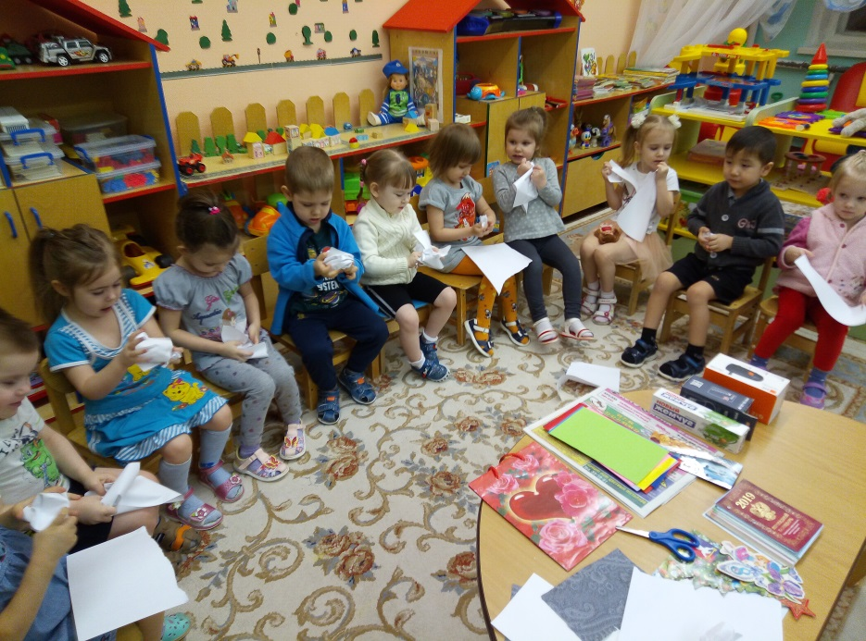
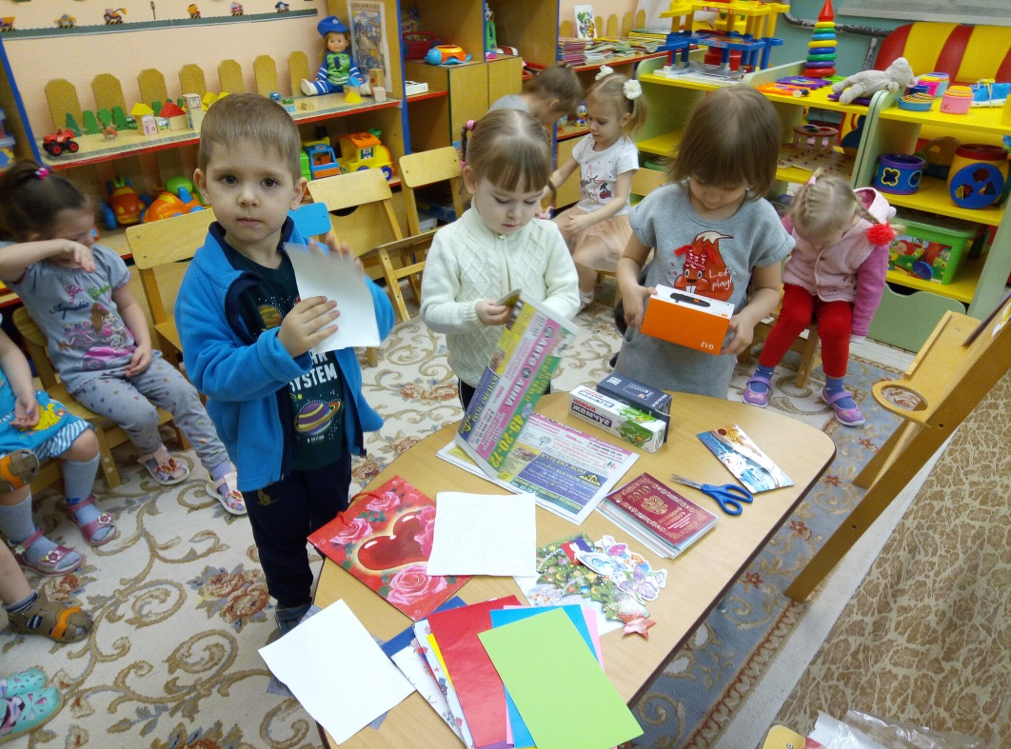
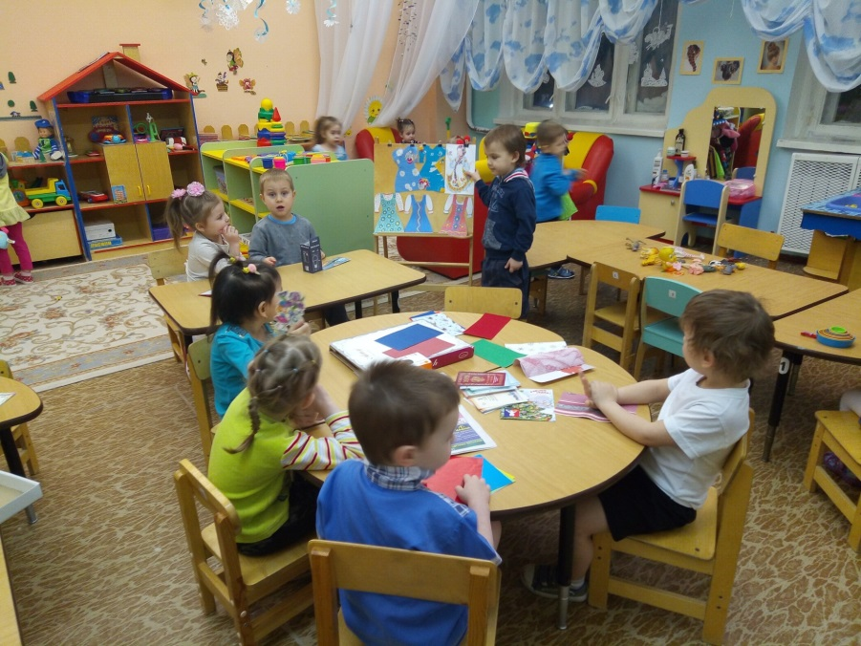

Slide 13
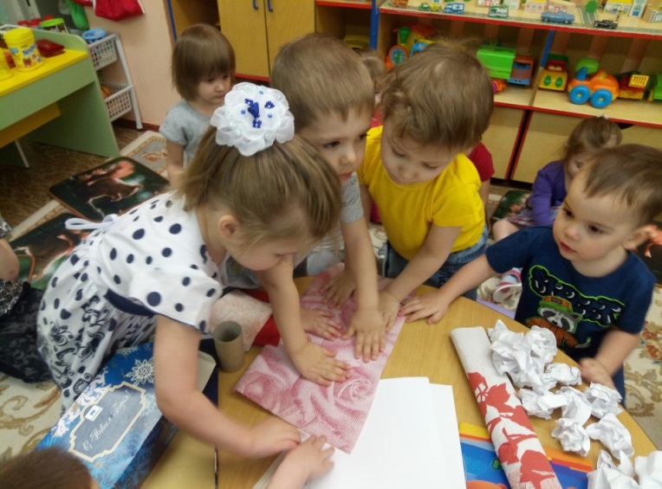
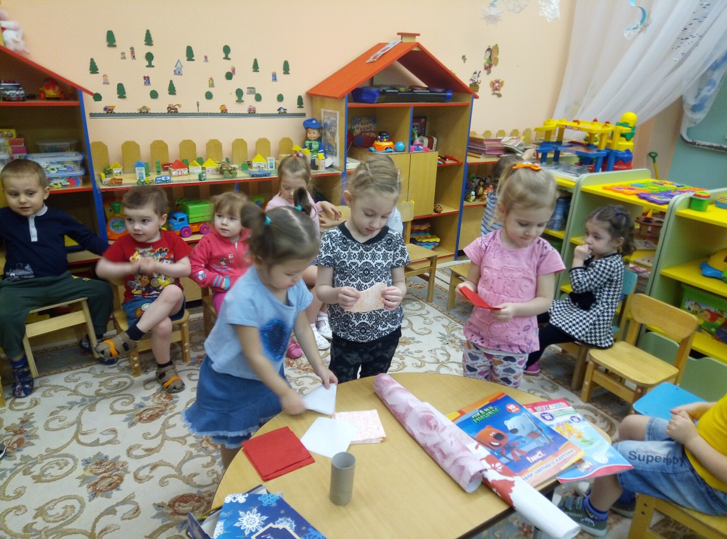

Slide 14
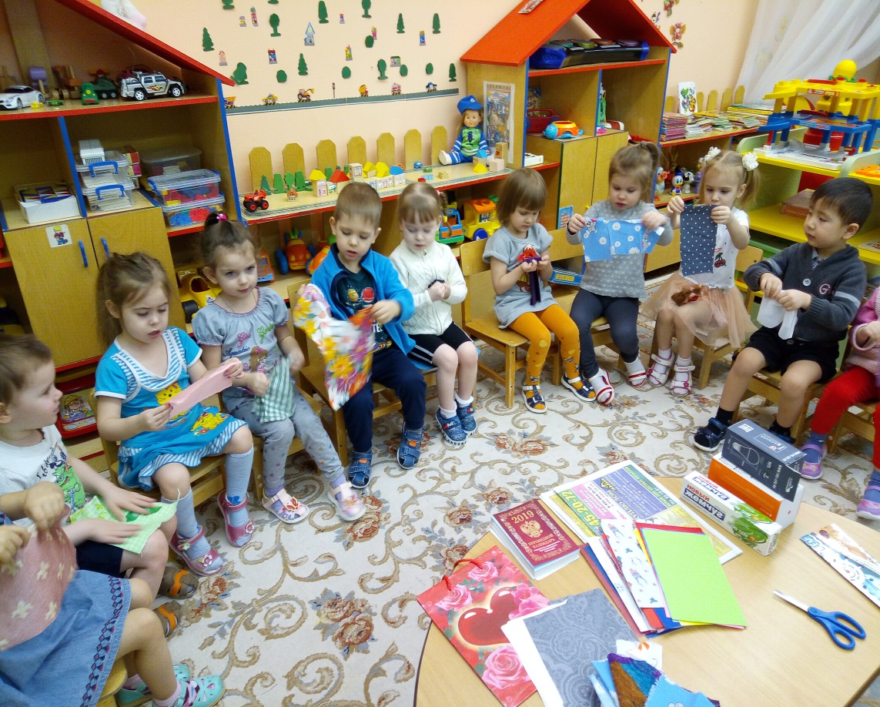
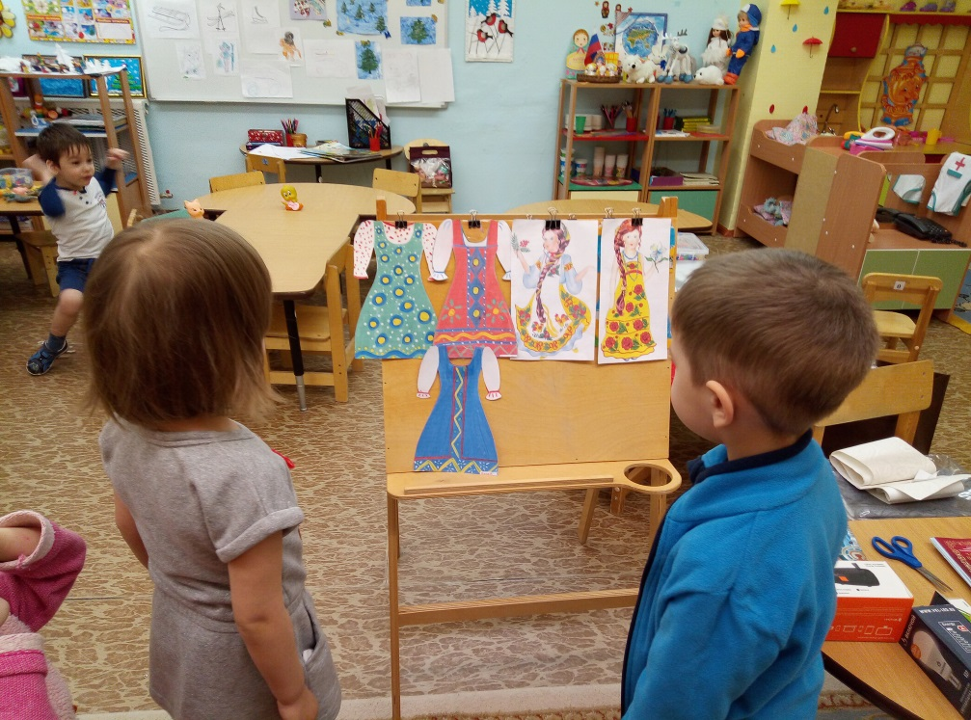
«Какая она – ткань?» - в процессе действий выявить свойства ткани: мягкая, не рвётся, мнется, можно резать ножницами.

Slide 15
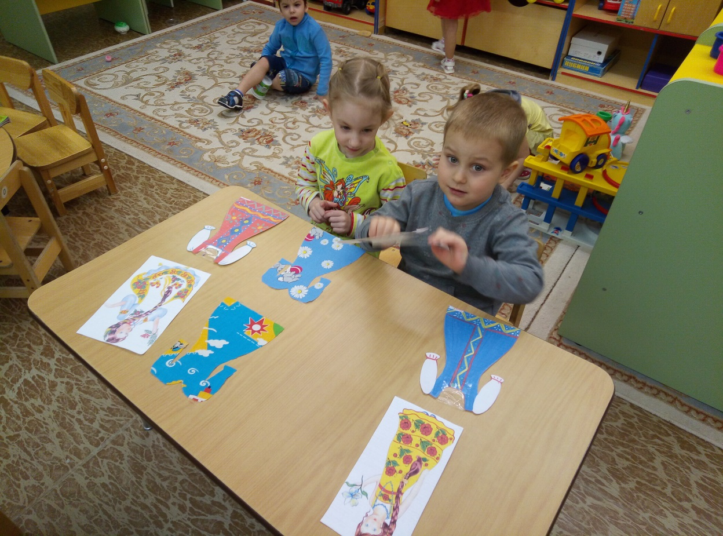
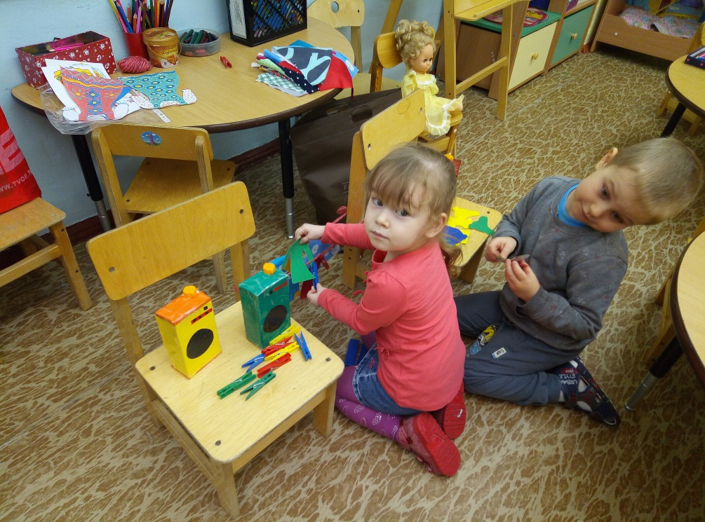

Slide 16
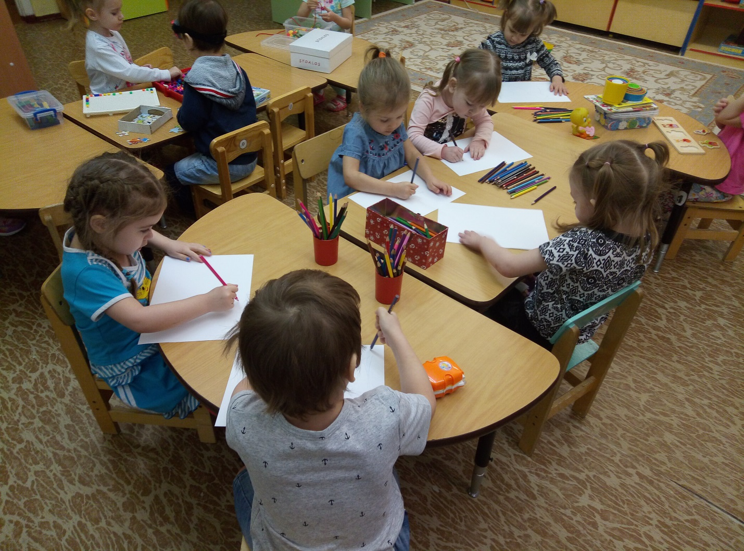
«Наши рисунки» - подвести к мысли, что на бумаге можно рисовать.

Slide 17
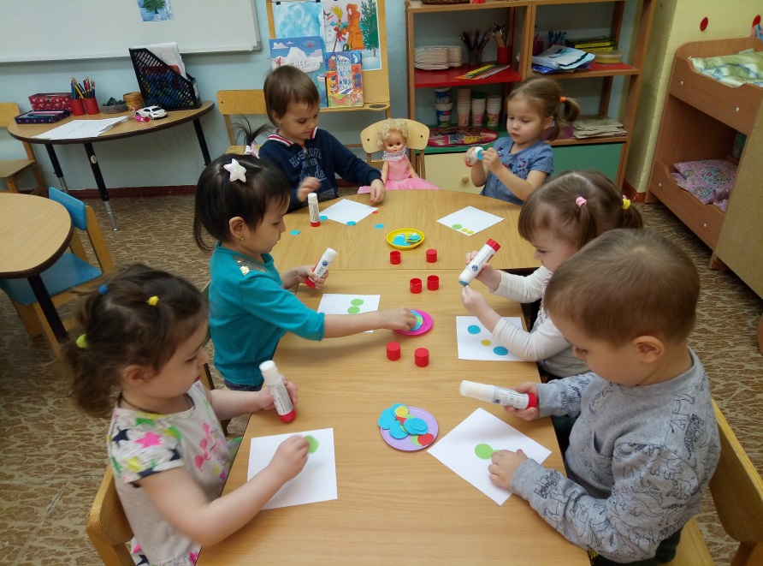
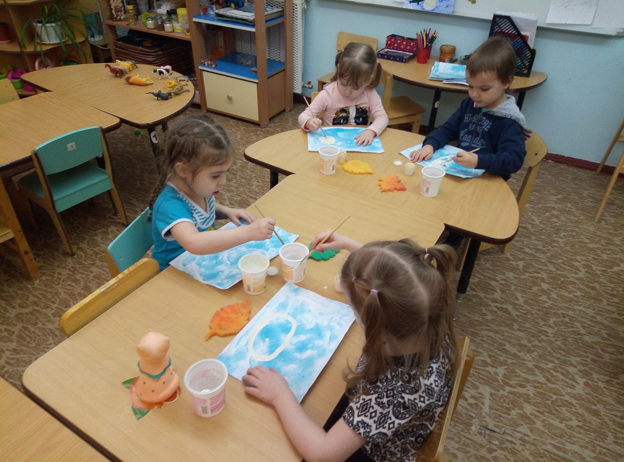
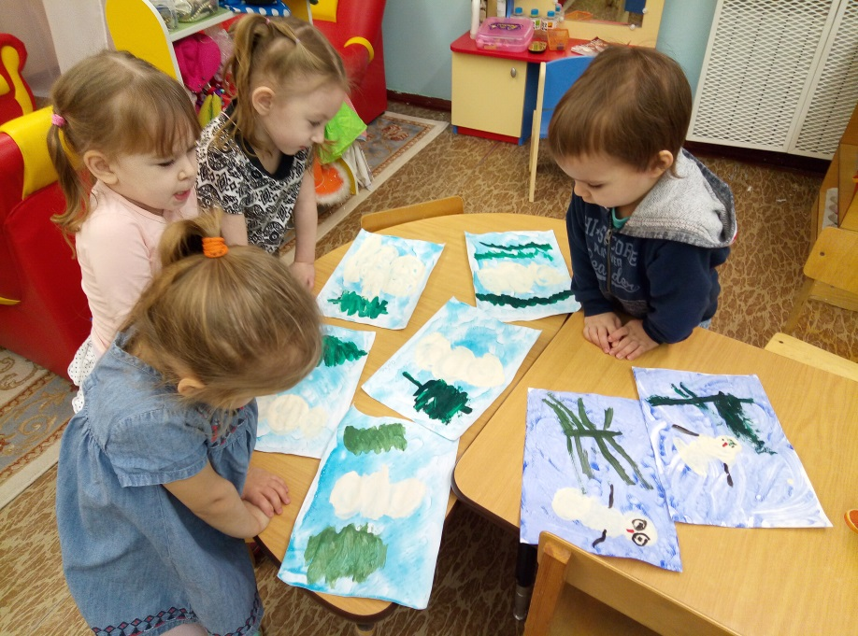
Аппликация «Коврик для кукол», рисование «Снеговик».

Slide 18
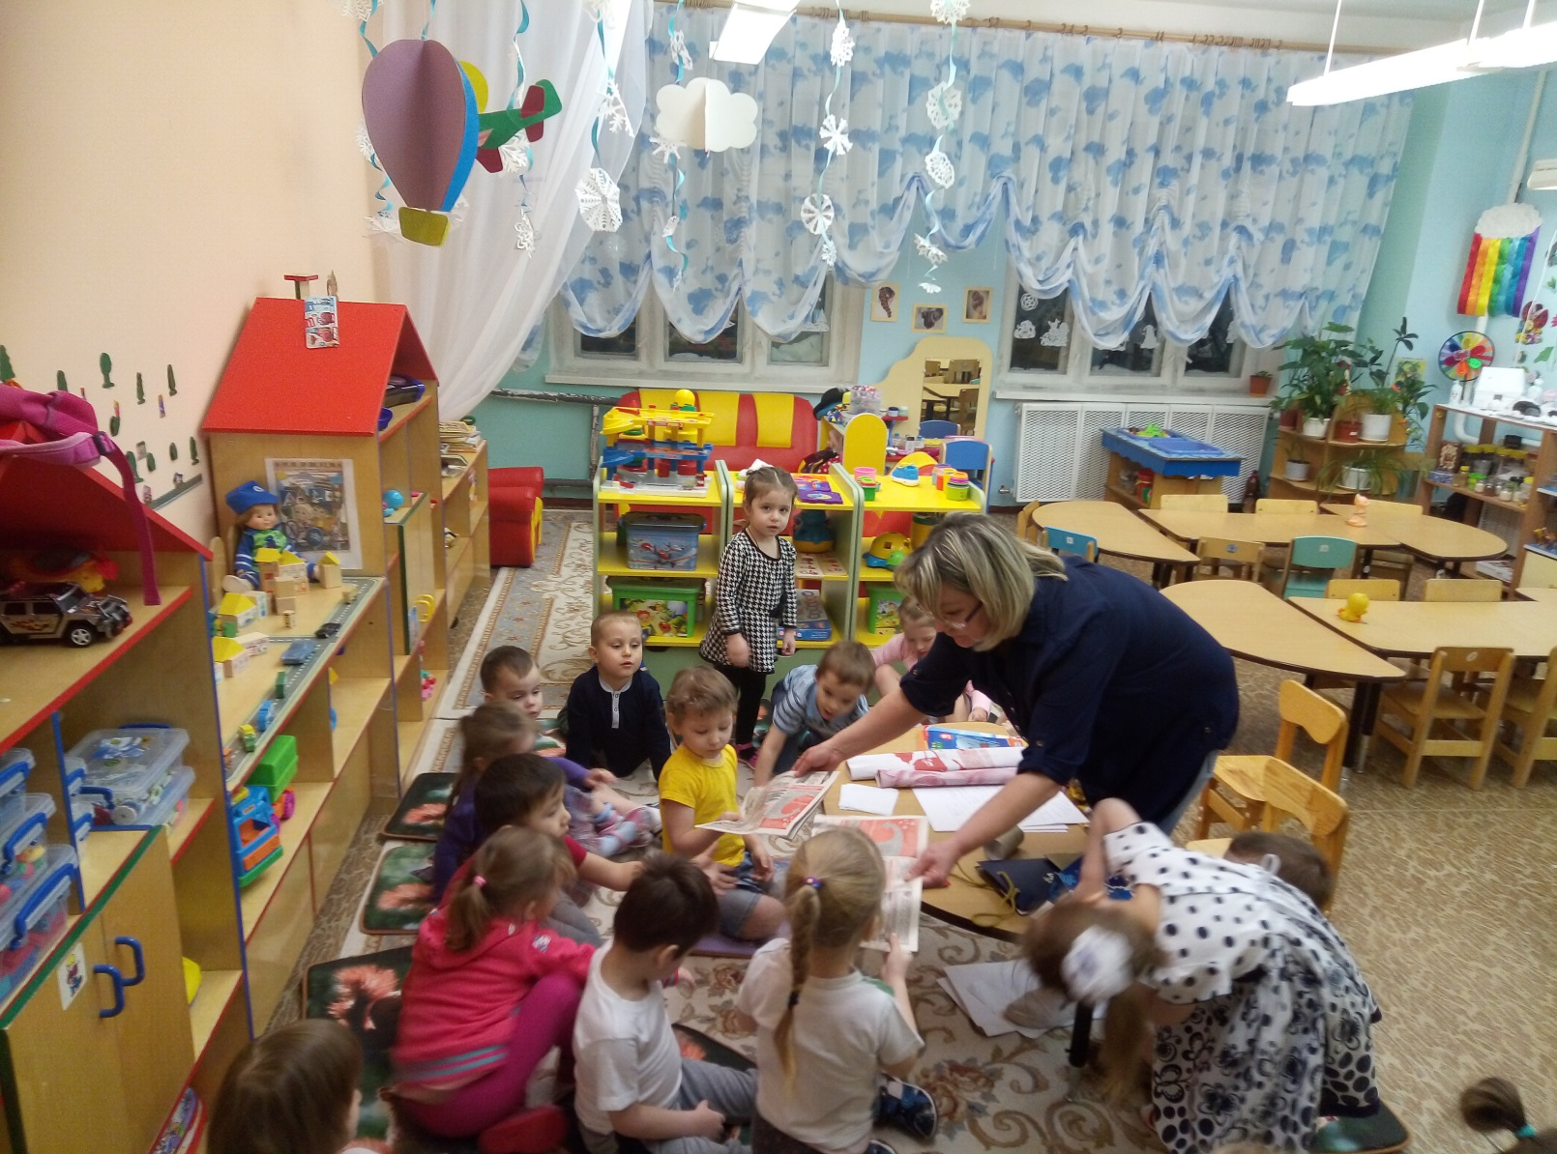
Беседа «Из чего делают книги?», «Почему надо беречь книги?», «Умеет ли бумага разговаривать?».

Slide 19
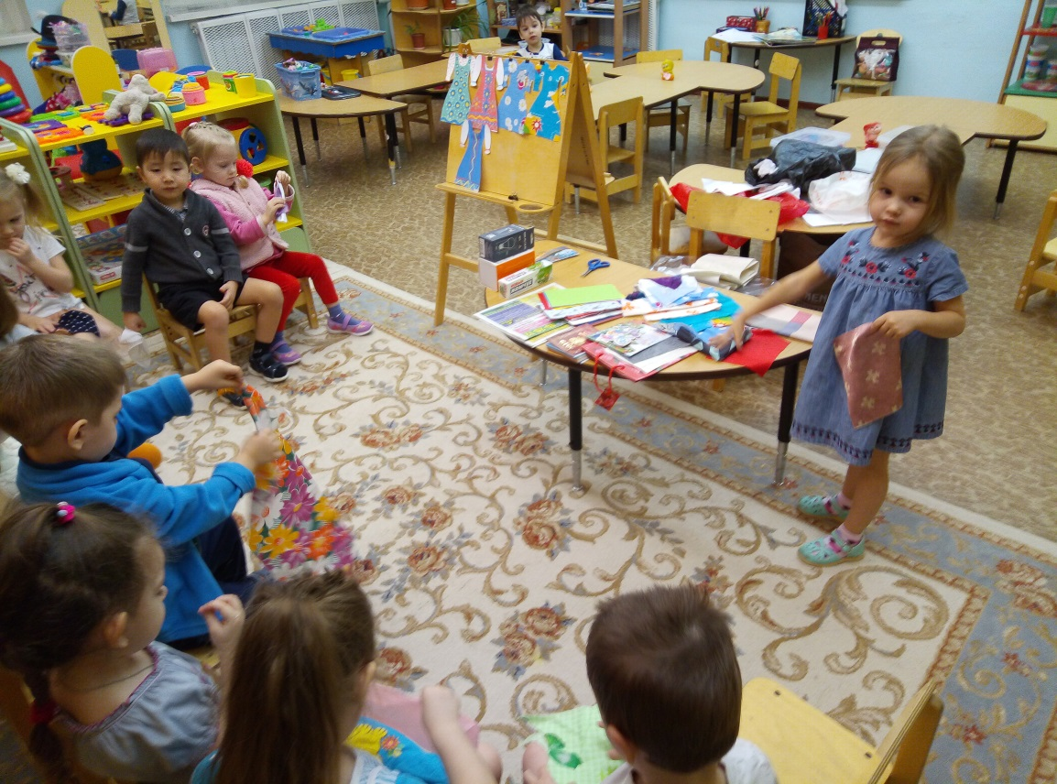
«Профессия – швея» - подвести к пониманию того, что одежду из ткани шьёт – швея.

Slide 20
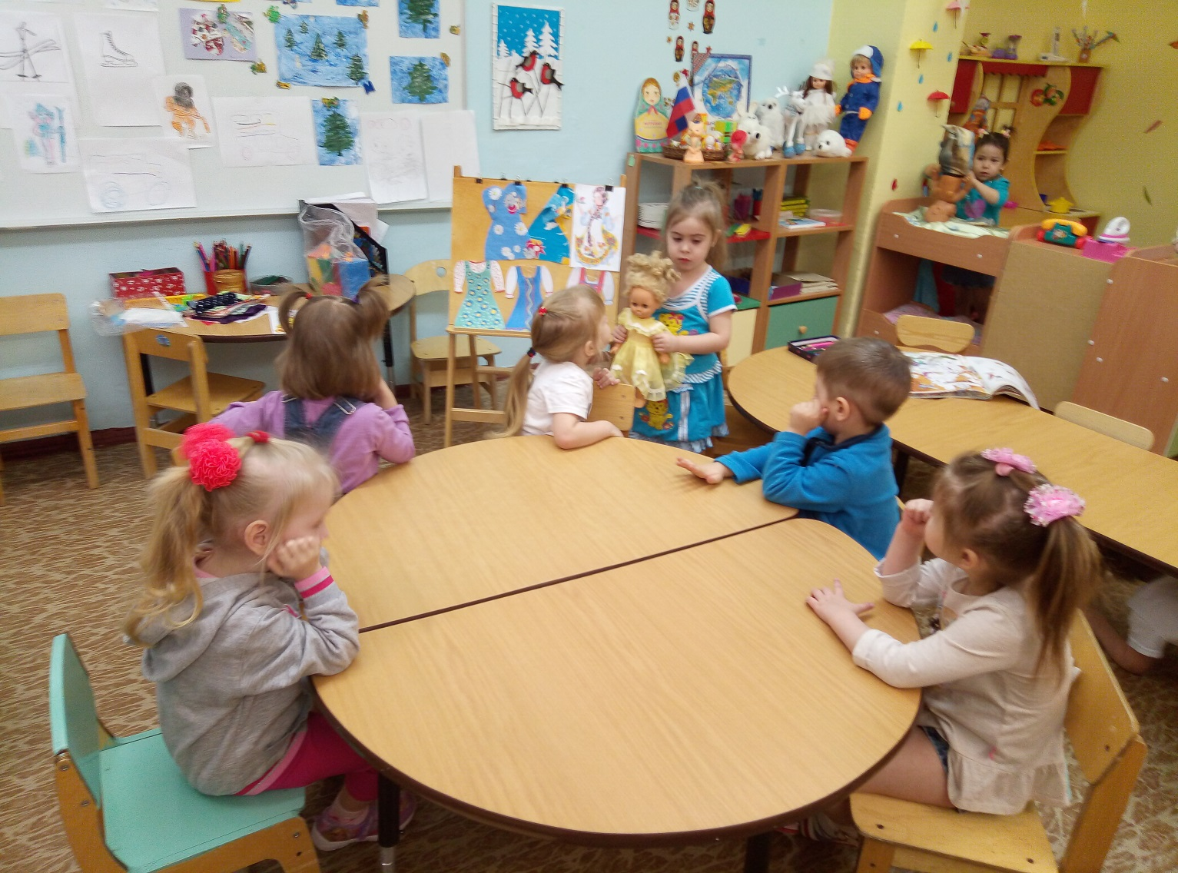
“Встреча с Машей и Дашей” - учить устанавливать связь между материалом, из которого сделан предмет .

Slide 21
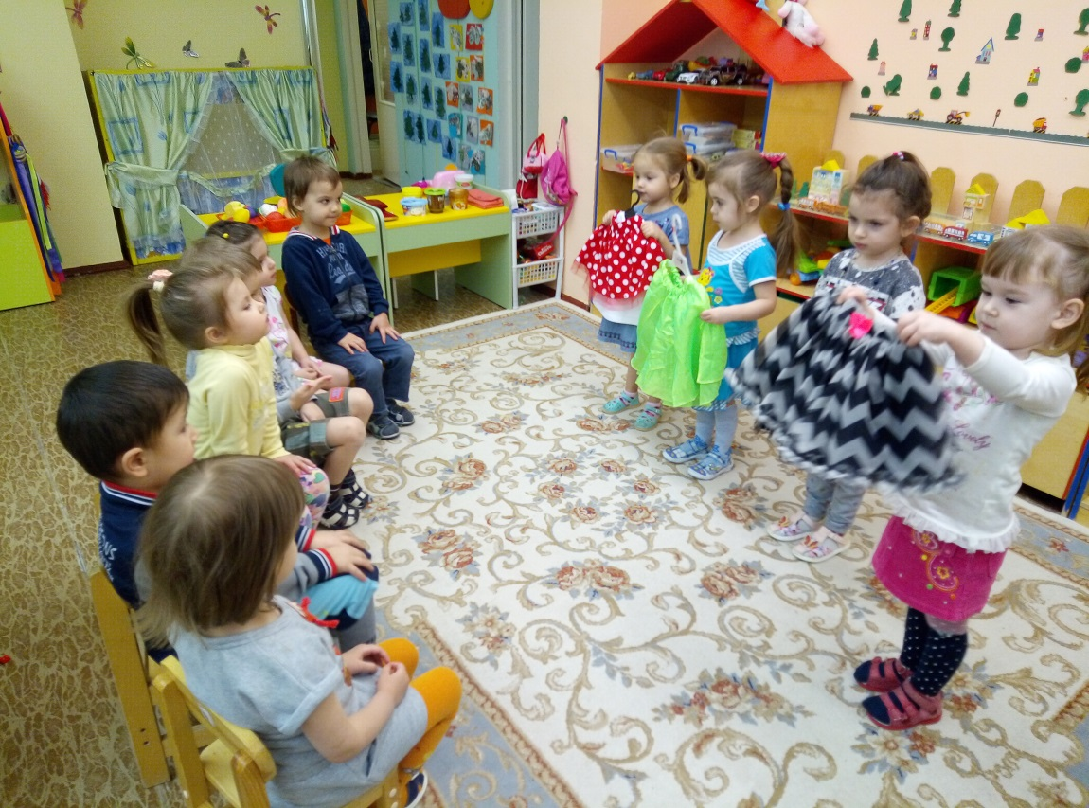

Slide 22
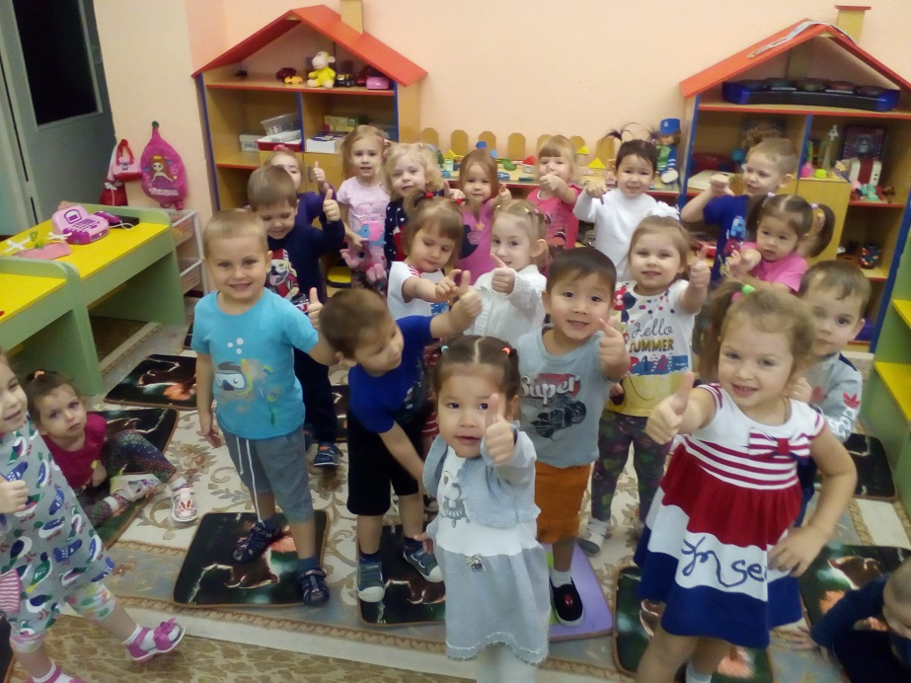
Спасибо за Внимание !!!

